Slide 1

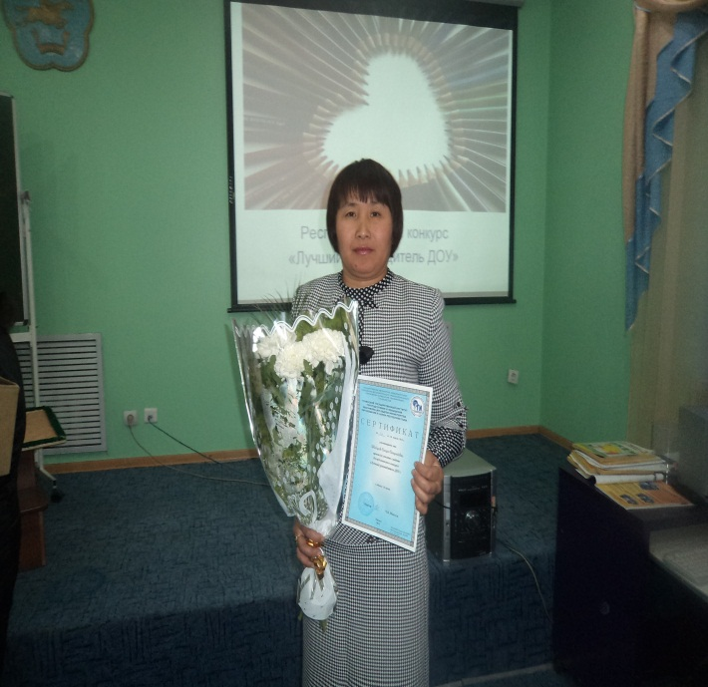
Визитная карточка
Монгуш Саида Сандыевна

Slide 2
Содержание
Раздел 1. Общие сведения
Раздел 2. Ресурсное обеспечение
Раздел 3. Методическая копилка
Документы и материалы по самообразованию
Фотоматериалы

Slide 3
Раздел 1 Общие сведения
Дополнительная информация

Slide 4
Общие сведения
Ф.И.О. Монгуш Саида Сандыевна
Дата рождения: 10.08.1970г
Место рождения: с.Солчур Овюрского района Республики Тыва
Гражданство: РФ Пол: женский
Домашний адрес: 668133, Республика Тыва, Овюрский район, село Солчур, ул. Конгар Борис д 22 кв 1
Телефон: 8(913) – 349- 35 10
E-mail: shoidak.saida1970@yandex.ru
Место работы: Муниципальное бюджетное дошкольное образовательное учреждение детский сад «Салгакчы» 668133 Овюрский район село Солчур, улица Сунгар-оол 4 а
Стаж работы: 36 год
В данной должности: 15 лет

Slide 5
Образование
Годы учебы | Название учреждения, город | Курс
2011 | Тывинского Государственного университета | 2-4
2005 | Педагогический колледж Тывинского государственного университета | 1-3

Slide 6
Дополнительная информация
Русский язык: базовый
Навыки работы с ПК: начальный уровень владения английским языком, компьютером(Exsel, Word,Power Point чертежные программы- AutoCad,Revit,) Интересы, предпочтения, хобби: спортивные игры(волейбол, баскетбол, и теннис), люблю путешествовать, читать книги…

Slide 7
Раздел 2 Ресурсное обеспечение
Список научно-методического обеспечения
Использование методических материалов и учебно-методической литературы
Использование ИКТ в образовательном процессе
Информация об участии в профессиональных и творческих педагогических конкурсах, проведении семинаров
Разработка проектов, клубов, положений, написание статей

Slide 8
Использование ИКТ в образовательном процессе
Список используемых интернет-ресурсов
Персональные страницы в сетевых сообществах:
https://nsportal.ru/mongush-saida-sandyevna
https://salgakchy-solchur.rtyva.ru/wp-admin

Slide 9
Информация об участии в профессиональных и творческих педагогических конкурсах, конференциях и семинарах
Уровень | Название конкурса | Год | Результат
Местный | «Иенин уран талантызы» | 2016 | 3 место
Сумонный | «Две звезды – 2018» | 2018 | лауреат 2 степени
Кожуунный | «Природа – наш дом» | 2017 | участие
Местный | «Моя мама дорогая» | 2019 | диплом 2 степени
Всероссийский | «Реализация ФГОС общего и профессионального образования: проблемы, поиски, решения» | 2018 | участие

Slide 10
Участие в семинарах
Уровень | Тема | Год | Результат
Кожуунный | «Формирование творческой активности детей дошкольного возраста через декоративно-прикладное творчество» | 2019 | слушатель
Кожуунный | «Работа над художественным образом как один из важнейших аспектов развития творческого мышления учащихся через ДПИ» | 2019 | слушатель
Кожуунный | «Эмоциональное благополучие ребенка в ДОУ» | 2018 | участник
Республиканский республиканский | Методический день педагогических работников Монгун-Тайгинского кожууна в Овюрском кожууне. Личностно-профессиональная готовность педагога к участию в конкурсах профессионального мастерства «Воспитатель года-2018» | 2019 2018 | участник. участник

Slide 11
Разработка проектов, клубов, положений, сценариев
1.Конкурс «Тергиин ада – 2019»
2. Родительское собрание «Как преодолеть капризы?», 2020 г.
3. Праздник-чаепитие «Урожай у нас огромный», 2021 г.
4. Выставка «Наши мамы - просто класс» , 2019 г.
5. Новогодний утренник «Борбак далганнын аян-чоруу», 2021г.
6. Родительское собрание «Делегейнин дириг эртинези», 2020 г.
7. Праздник «Шагаа», 2021 г.
8. Конкурс «Чарашпай-2022»

Slide 12
Раздел 3 Методическая копилка
Конспекты занятий
Сценарии праздников, развлечений
Родительские собрания
Публикации
Материалы с конференций
Результаты исследовательских работ
Рефераты, доклады

Slide 13
Документы и материалы по самообразованию
Курсы повышения квалификации
«Развивающая оздоровительная работа в ДОУ», 2019 г.
«Развитие профессиональных компетенций и мастерства педагога в условиях ФГОС ДО», 20120г.

Slide 14
ФОТОМАТЕРИАЛЫ

Slide 15
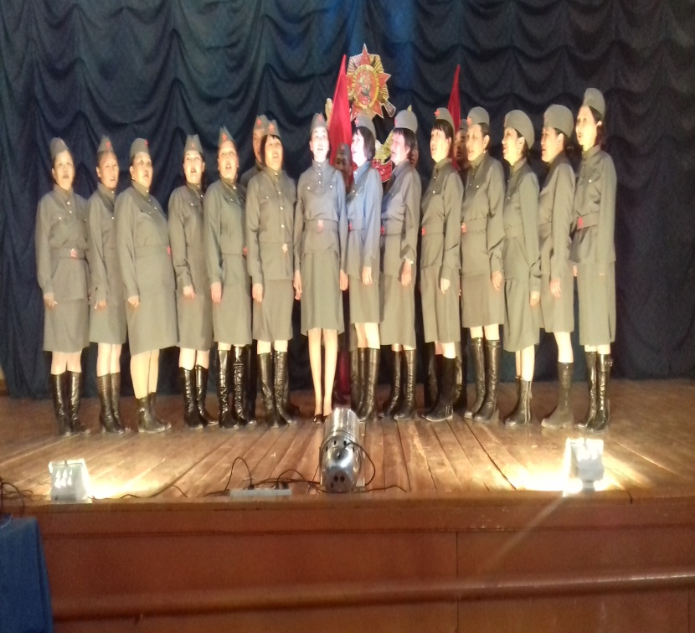
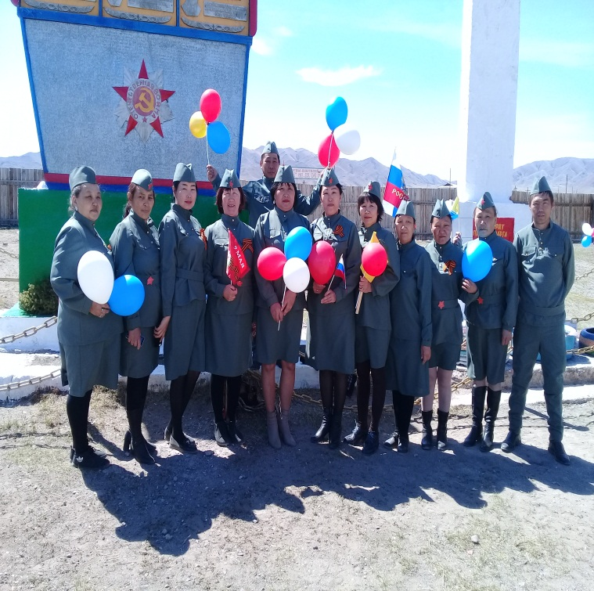
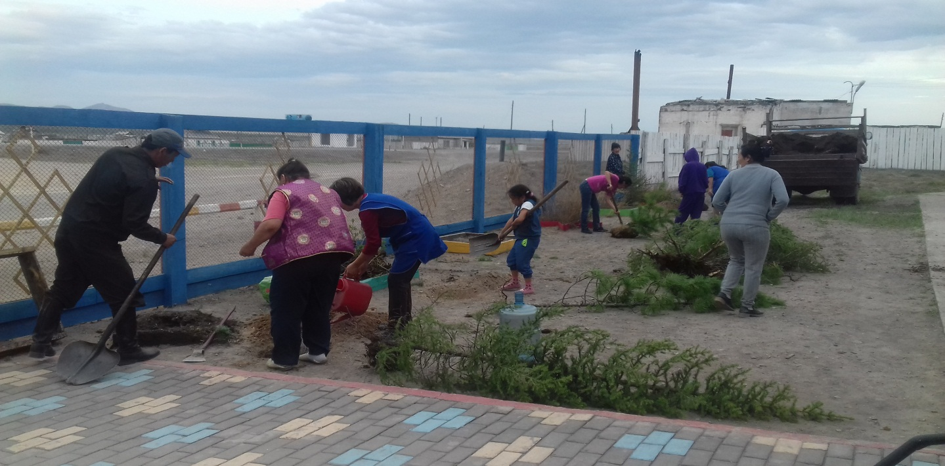

Slide 16
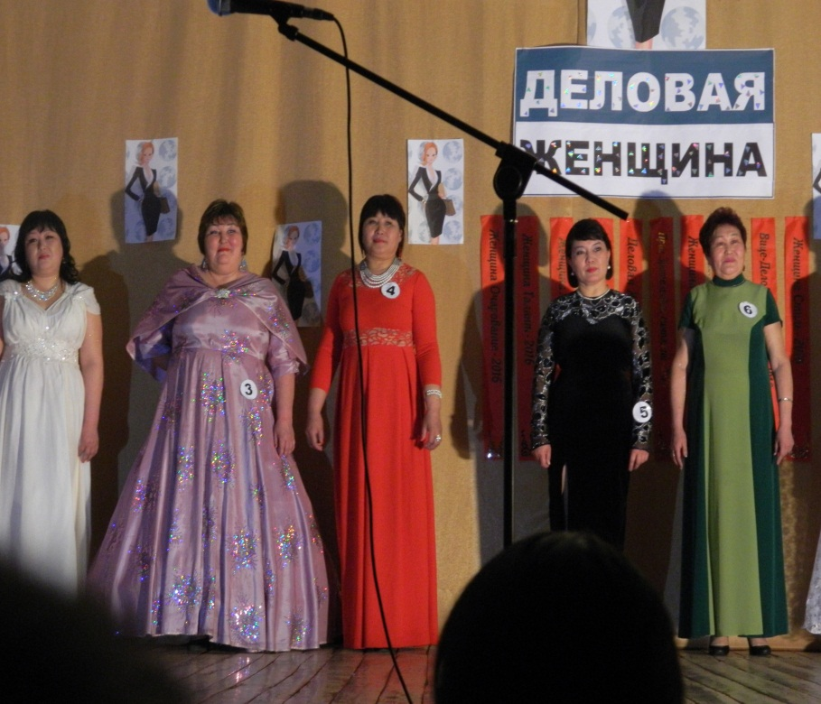
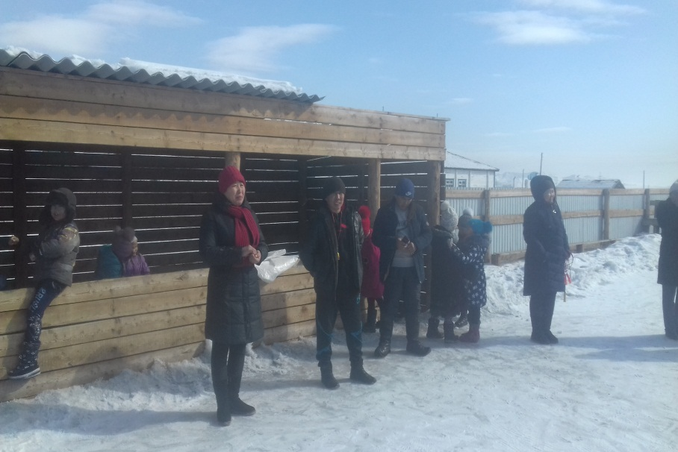

Slide 17
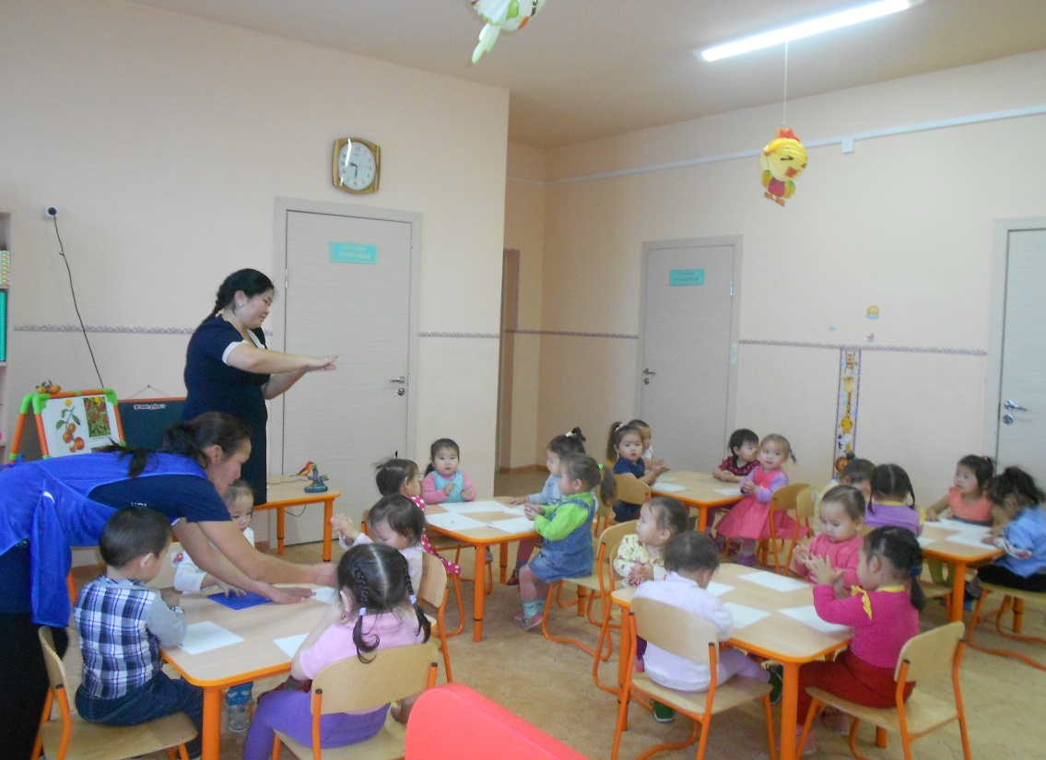
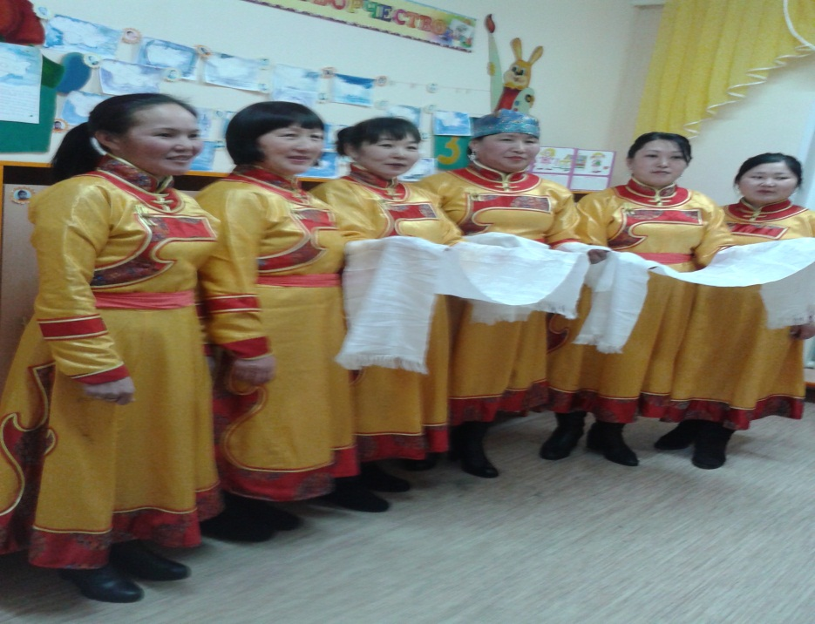
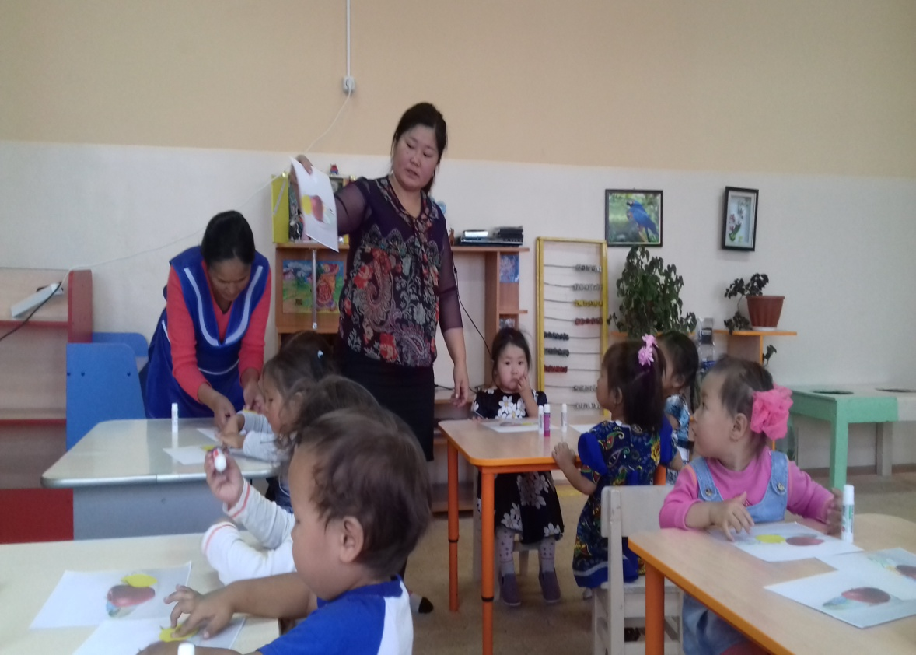
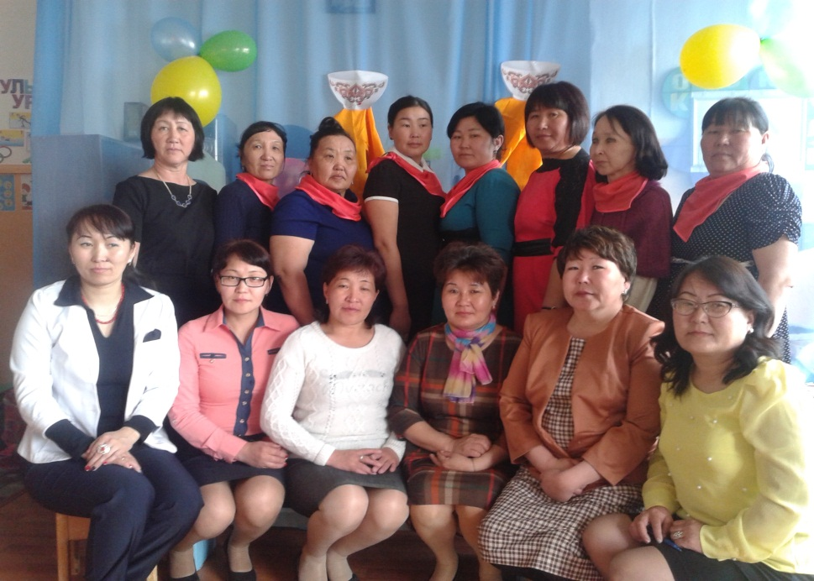

Slide 18
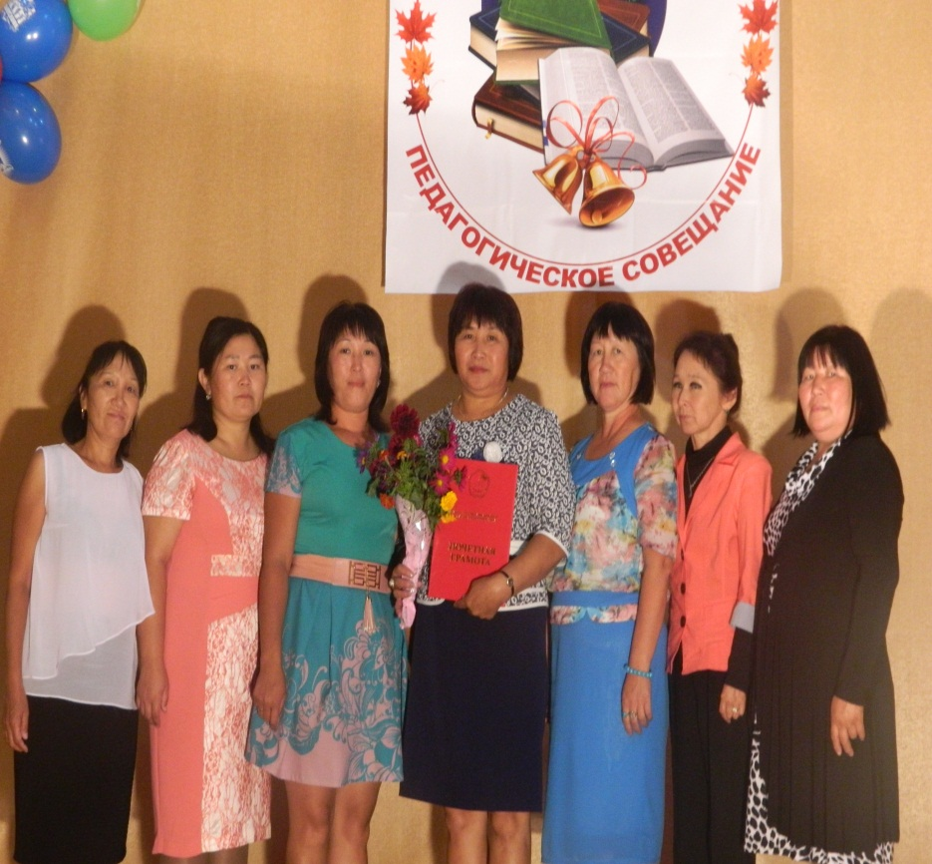
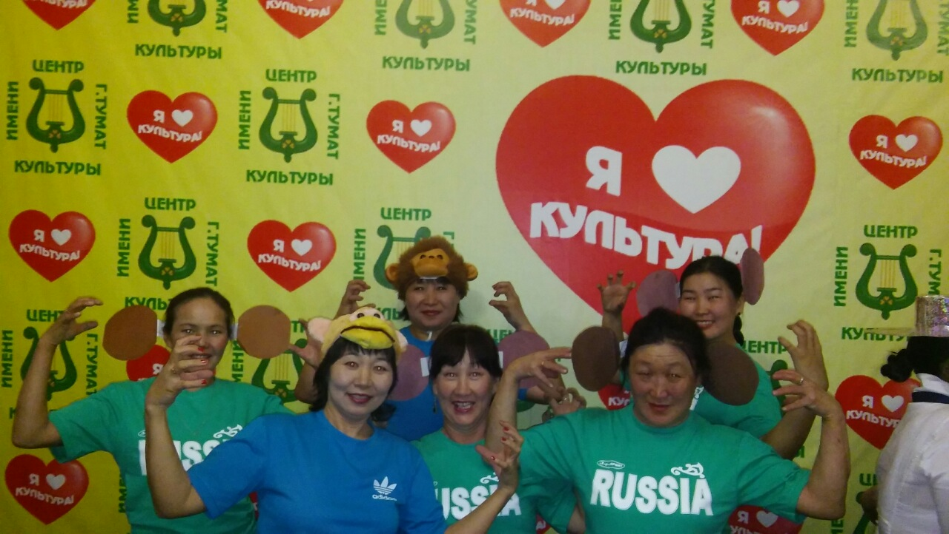

Slide 19
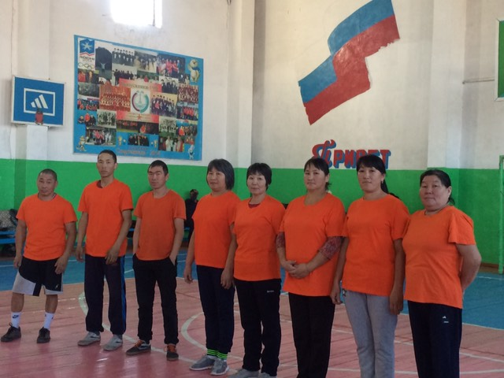
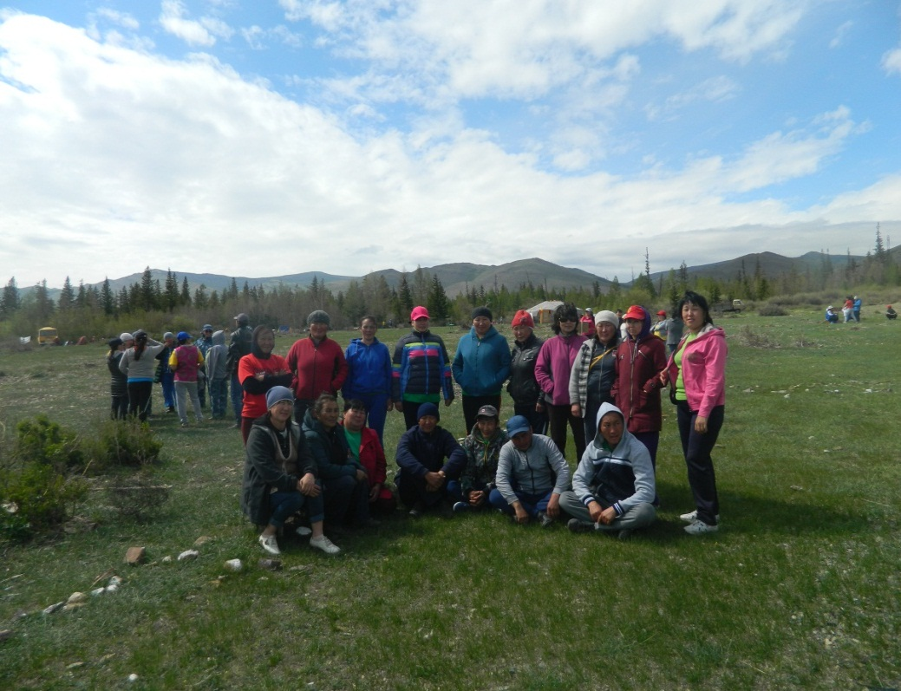

Slide 20
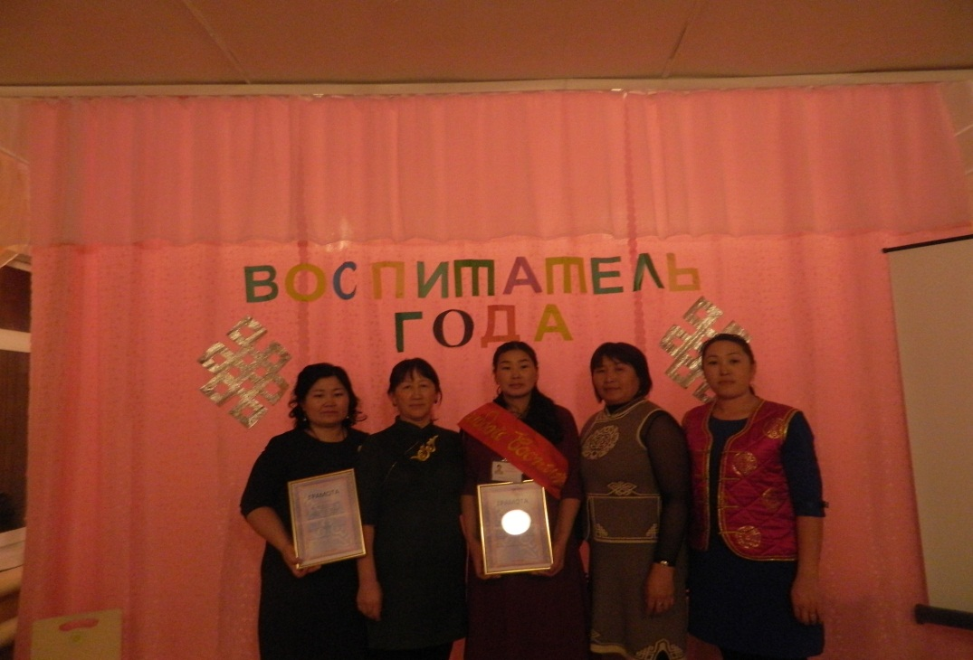
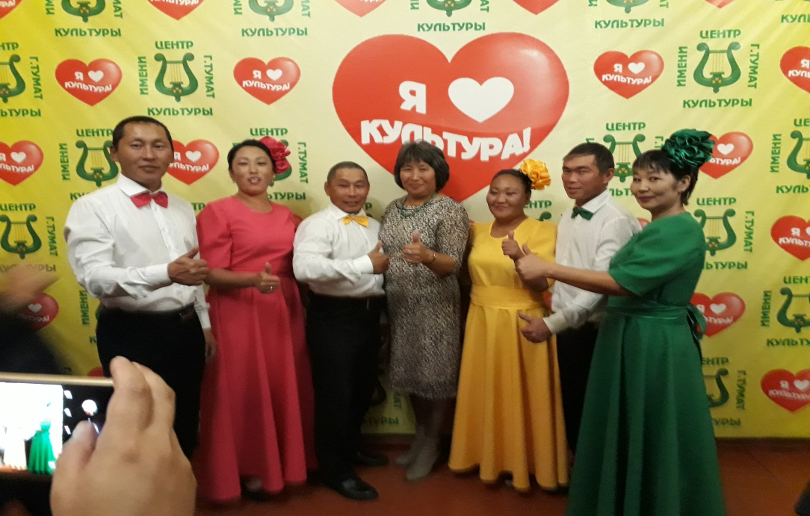

Slide 21
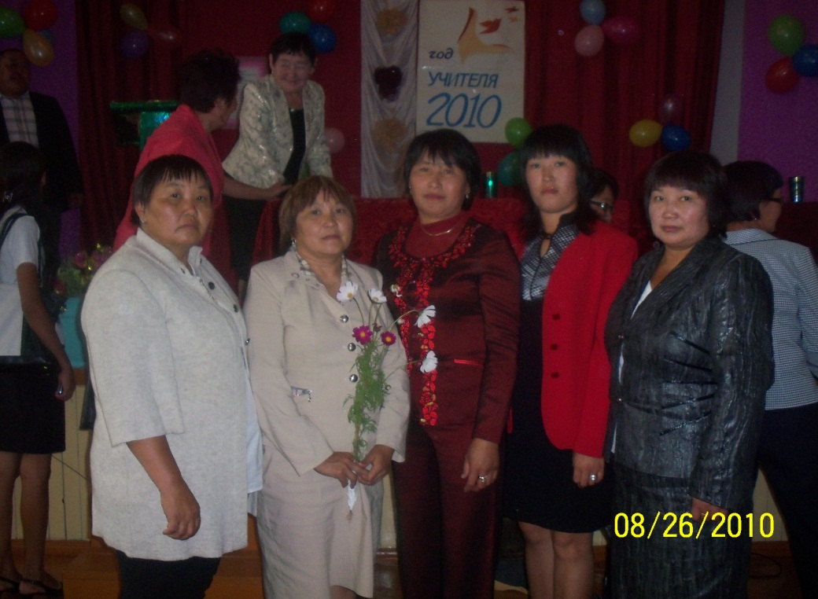
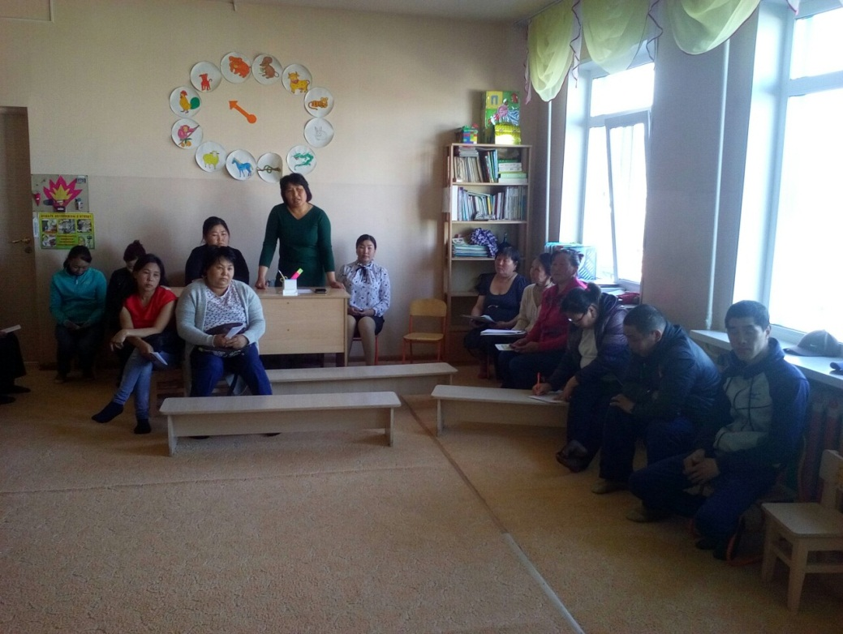
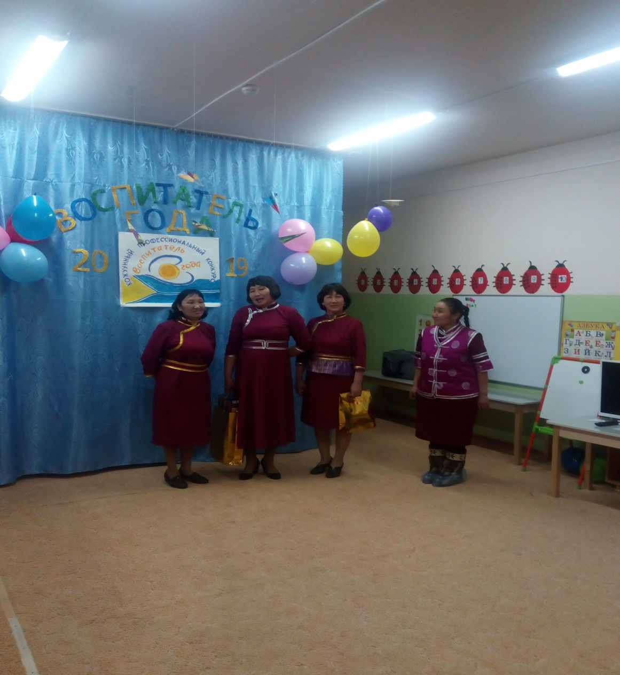

Slide 22


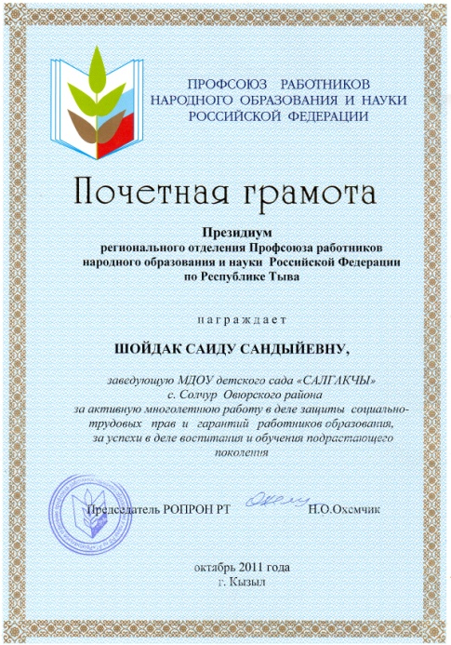
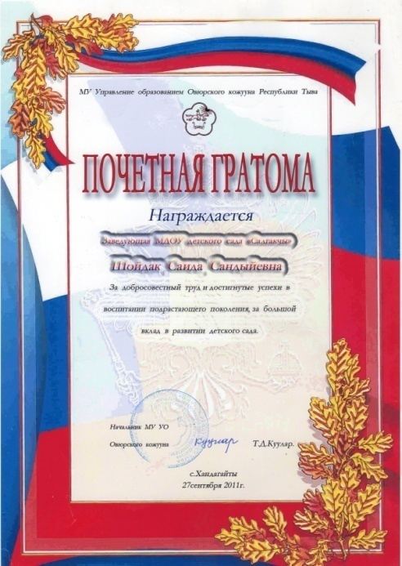
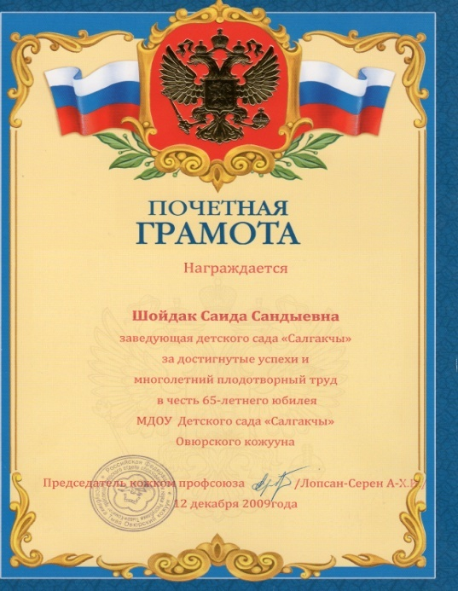
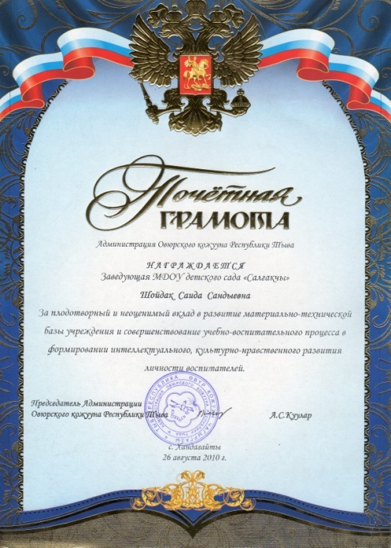
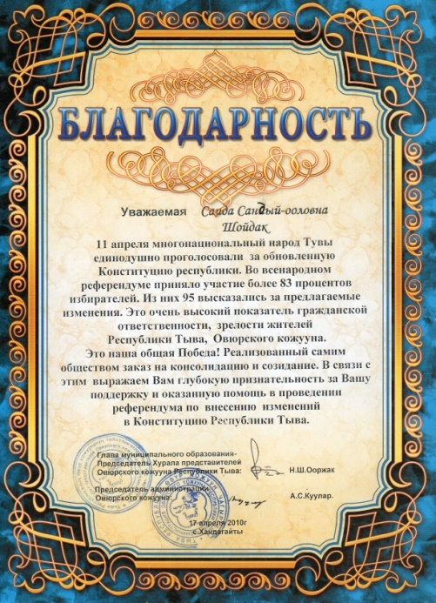

Slide 23
Спасибо за внимание!

